Slide 1
ばいじん排出規制に係る現状と論点整理について
資料１－２

Slide 2
検討に係る背景
ばいじんを含むばい煙については、明治時代から石炭燃焼によるものが問題となり、大阪は工業生産活動の活発化に伴い、大正時代から昭和初期にかけて「煙の都」と呼ばれるほどであった。当時大粒のばいじんが降下し工場付近の住民を悩ませたことから、府は昭和7年に日本最初の公害規制を主目的とした法令とされている「ばい煙防止規則」を制定し、ばい煙排出規制を開始した。その後、国は昭和37年にばい煙等規制法を制定し、全国的に規制が行われるようになった。
府や国の規制の効果や石炭から石油への燃料転換により、昭和３０年代には降下ばいじん（粒径10μm以上）は減少したが、その頃より産業活動の拡大に伴い浮遊粒子状物質（SPM、粒径10μm以下）が問題となった。
その後、大気汚染防止法や府条例によるばいじん等の規制に加え、自動車排ガス対策の効果や都市ガス等の普及もあり、現在はSPM濃度も低減し、微小粒子状物質（PM2.5）濃度についても近年は改善傾向にある。
以上の状況の変化を踏まえ、これまでの府条例に基づくばいじん排出規制の効果や課題を整理し、今後の効果的なばいじん対策のあり方について検討する必要がある。
2

Slide 3
ばいじんの定義と特徴等
対象 | 法・条例における定義 | 特徴等
ばいじん | 「ばい煙」に含まれ、燃料その他の物の燃焼又は熱源としての電気の使用に伴い発生するもの | ・燃焼等に伴い遊離される未燃炭素であるすす、燃焼後の残留灰分（燃えがら）のほか、製鋼に伴って発生する酸化鉄の微粒粉、セメント・キルンから生ずるダスト等が含まれる。 ・物の燃焼過程のほか、電気の使用による燃焼に準ずるような高温加熱反応が行われる電気炉の工程においても多量に発生する場合がある。 ・無機物質、有機物質、各種金属等を含んでおり、これらの物質の総合体としての名称である。 ・燃焼等に伴って発生するため、比較的粒子が小さく硫黄酸化物、金属物質、有害ガス等ともに排出されることが多い。
（参考）
対象 | 法・条例における定義 | 特徴等
粉じん | 物の破砕、選別その他の機械的処理又は堆積に伴い発生し、又は飛散する物質 | ・ばいじんと同様個別物質に着目しない物質の総合体としての名称。 ・石炭、鉱石等の破砕、選別等の機械的処理またはたい積に伴って発生するため、概してばいじんに比較して粒子が大きく、健康に対する影響度がばいじんに比べて少ない。 ・排出の形態は特定の排出口がなく、堆積場あるいは建築物から全般的に発生する形態をとることが多いこと、被害が比較的工場近辺に限られている。
有害物質 | 「ばい煙」に含まれ、物の燃焼、合成、分解その他の処理(機械的処理を除く。)に伴い発生する物質のうち、人の健康又は生活環境に係る被害を生ずるおそれがある物質で政令（規則）で定めるもの | ・ばい煙中に含まれる有害物質をばいじんとは別に個々の物質ごとに規制。 ・粉じん（粒子状）であるか、ガス状であるかを問わない。
3
※参考 ぎょうせい「逐条解説 大気汚染防止法」

Slide 4
法及び条例の規制の内容
（１）大気汚染防止法
〇対象施設：ボイラーや加熱炉等28項目の施設
〇規制基準：排出口による濃度基準
・施設の種類、規模、設置時期、地域により基準値を規定
・空気希釈による規制逃れ防止のため標準酸素濃度補正方式を採用
〇その他の義務：事業者による濃度測定（年２回以上）及び測定記録の保存
（２）大阪府生活環境の保全等に関する条例
〇対象施設：加熱炉等24項目の施設
【横出し施設：６施設、裾下げ施設：18施設】
〇規制基準：排出口による濃度基準（法の最も小さい規模施設の基準値等を原則採用）
〇その他の義務：事業者による濃度測定（6か月に１回以上）及び測定記録の保存

Slide 5
測定義務の軽減及び免除について
〇大阪府生活環境の保全等に関する条例施行規則
第十五条の二 条例第三十九条の規則で定めるばい煙等排出者は、別表第八の二の第三欄に掲げる者とし、同条の規定によるばい煙等の濃度の測定は、同表の第四欄に掲げるところによるものとする。ただし、知事は、ばい煙等排出者の工場若しくは事業場の規模、届出施設の使用若しくは管理の状況又は届出施設の規模に応じて、測定の方法等につき、別の定めをすることがある。
〇平成6年10月31日公告137号 ただし書きの測定の方法等について(抜粋)
次のいずれかの場合に該当するときは、条例施行規則別表第5第2号の表の備考4並びに別表第8の2の2の項及び4の項の測定方法（平成6年大阪府公告第139号）で定める方法以外の方法により測定し、又は測定の回数を減じ、若しくは測定を行わないことができる。
①ばい煙等に係る届出施設が設置されている工場又は事業場を設置している事業者が常時使用する従業員の数が20人以下である場合
②届出書に記載されたばい煙等の処理その他の排出抑制対策を常時適正に実施し、かつ当該届出又はばい煙等の処理を行う施設に係る使用及び管理の状況を記録している場合
③ばいじんに係る測定にあっては、届出施設が次に掲げる施設である場合
（１）規則別表第3第1号の表の1、2、4～8、10～12、14～17、19、21、23、24 の項に掲げる施設
（２）規則別表第3第1号の表の3、9、13、18、20の項に掲げる施設（火格子面積が1ｍ²未満か、バーナーの燃料の燃焼能力が重油換算50Ｌ/h未満か、変圧器の定格容量が200kVA未満に限る）
（３）規則別表第3第1号の表の22の項に掲げる施設（変圧器の定格容量が1000kVA未満に限る）

Slide 6
条例及び法における届出施設規制の概要①
用途 | 生活環境保全条例 |  |  |  |  | 大気汚染防止法
 | 施設の項・種類 |  | 規制対象施設 | 施設数 （H29末） | 工場・事業場数（H29末） | 施設の項・種類 |  | 規制対象施設 | 施設数 （H29末）
食料品の製造 | 1 | 反応炉 | 火格子面積（0.5ｍ²以上１ｍ²未満） 燃焼能力（30L/時以上50L/時未満） 変圧器容量（100kVA以上200kVA未満) | 0 | 0 | 10 | 反応炉及び直火炉（26の項に掲げるものを除く。） | 火格子面積（1ｍ²以上） 燃焼能力（50L/時以上） 変圧器容量（200kVA以上） | ６2
 | 2 | 直火炉 |  | 41 | 12
 | 3 | 加熱炉 | 火格子面積（0.5ｍ²以上） 燃焼能力（30L/時以上） 変圧器容量（100kVA以上） | 5 | 3
無機化学工業品の製造 | 4 | 焙焼炉 | 処理能力（１ｔ/時未満） | 2 | 1 | ３ | 焙焼炉、焼結炉及び煆焼炉（14の項に掲げるものを除く。） | 処理能力（1ｔ/時以上） | 9
 | 5 | 焼結炉 |  | 1 | 1
 | 6 | 煆（か）焼炉 |  | 5 | 2
 | 7 | 反応炉 （鉛系顔料の製造の用に供するものを除く。） | 火格子面積（0.5ｍ²以上１ｍ²未満） 燃焼能力（30L/時以上50L/時未満） 変圧器容量（100kVA以上200kVA未満) | 3 | 2 | 10 | 反応炉及び直火炉（26の項に掲げるものを除く。） | 火格子面積（1ｍ²以上） 燃焼能力（50L/時以上） 変圧器容量（200kVA以上） | 62
 | 8 | 直火炉 |  | 5 | 2
 | 9 | 加熱炉 | 火格子面積（0.5ｍ²以上） 燃焼能力（30L/時以上） 変圧器容量（100kVA以上） | 8 | 3
カ－バイドの製造 | 10 | 電気炉 | 変圧器容量（1000kVA未満） | 0 | 0 | 12 | 電気炉 | 変圧器容量(1000kVA以上) | 22
窯業製品の製造 | 11 | 焼成炉 | 火格子面積（0.5ｍ²以上１ｍ²未満） 燃焼能力（30L/時以上50L/時未満） | 10 | 4 | 9 | 焼成炉及び溶解炉 | 火格子面積（1ｍ²以上） 燃焼能力（50L/時以上） 変圧器容量（200kVA以上） | 102
 | 12 | 溶融炉 | 変圧器容量（100kVA以上200kVA未満） | 1 | 1
 | 13 | 加熱炉 | 火格子面積（0.5ｍ²以上） 燃焼能力（30L/時以上） 変圧器容量（100kVA以上） | 9 | 4
6

Slide 7
条例及び法における届出施設規制の概要②
用途 | 生活環境保全条例 |  |  |  |  | 大気汚染防止法
 | 施設の項・種類 |  | 規制対象施設 | 施設数 （H29末） | 工場・事業場数（H29末） | 施設の項・種類 |  | 規制対象施設 | 施設数 （H29末）
金属の精錬（銅、鉛又は亜鉛の精錬を除く） | 14 | ばい焼炉 | 処理能力（１ｔ/時未満） | ０ | ０ | 3 | 焙焼炉、焼結炉及び煆焼炉（14の項に掲げるものを除く。） | 処理能力（1ｔ/時以上） | 9
 | 15 | 焼結炉 |  | 3 | 1
金属の精錬 | 16 | 煆(か)焼炉 |  | 4 | 1
金属の精製、鋳造 | 17 | 溶解炉 | 火格子面積（0.5ｍ²以上１ｍ²未満） 燃焼能力（30L/時以上50L/時未満） 変圧器容量（100kVA以上200kVA未満） 羽口面断面積（0.5ｍ²未満） | 68 | 53 | 5 | 溶解炉（こしき炉並びに14の項及び24の項から26の項までに掲げるものを除く。） | 火格子面積（1ｍ²以上） 羽口面断面積（0.5ｍ²以上） 燃焼能力（50L/時以上） 変圧器容量（200kVA以上） | 212
金属製錬 合金の製造 | 18 | 溶解炉 | 火格子面積（0.5ｍ²以上） 燃焼能力（30L/時以上） 変圧器容量（100kVA以上） | 5 | 4
金属の鍛造若しくは圧延又は金属若しくは金属製品の熱処理 | 19 | 加熱炉 | 火格子面積（0.5ｍ²以上１ｍ²未満） 燃焼能力（30L/時以上50L/時未満） 変圧器容量（100kVA以上200kVA未満) | 367 | 112 | 6 | 加熱炉 | 火格子面積（1ｍ²以上） 羽口面断面積（0.5ｍ²以上） 燃焼能力（50L/時以上） 変圧器容量（200kVA以上） | 845
金属若しくは金属製品の溶融めっきの製造 | 20 | 加熱炉 | 火格子面積（0.5ｍ²以上） 燃焼能力（30L/時以上） 変圧器容量（100kVA以上） | 79 | 42
製銑、製鋼又は合金鉄の製造 | 21 | 電気炉 | 変圧器容量（1000kVA未満） | 0 | 0 | 12 | 電気炉 | 変圧器容量(1000kVA以上) | 22
金属の精製若しくは製錬又は合金の製造 | 22 | 電気炉 | すべて | 12 | 4
すべて （銅・鉛・亜鉛の精錬用を除く） | 23 | 乾燥炉 | 火格子面積（0.5ｍ²以上１ｍ²未満） 燃焼能力（30L/時以上50L/時未満） 変圧器容量（100kVA以上200kVA未満) | 178 | 116 | 11 | 乾燥炉（十四の項及び二十三の項に掲げるものを除く。） | 火格子面積（1ｍ²以上） 燃焼能力（50L/時以上） 変圧器容量（200kVA以上） | 473
すべて | 24 | 廃棄物焼却炉 | 火格子面積（１ｍ²以上２ｍ²未満） 焼却能力（100kg/時以上200kg/時未満） | 30 | 30 | 13 | 廃棄物焼却炉 | 火格子面積（2ｍ²以上） 燃焼能力（200kg/時以上） | 190

Slide 8
条例及び法における届出施設規制の概要③
用途 | 生活環境保全条例 |  |  |  | 大気汚染防止法
 | 施設の項・種類 | 規制対象施設 | 施設数 （H29末） | 工場・事業場数（H29末） | 施設の項・種類 |  | 規制対象施設 | 施設数 （H29末）
すべて |  |  |  |  | 1 | ボイラー（熱風ボイラーを含み、熱源として電気又は廃熱のみを使用するものを除く。） | 伝熱面積（10ｍ²以上） 燃焼能力（50L/時以上） | 6,953
水性ガス、油ガスの発生 |  |  |  |  | 2 | ガス発生炉 加熱炉 | 原料として使用する石炭・コ－クスの処理能力（20ｔ/日以上） 燃焼能力（50L/時以上） | 12
金属精錬 |  |  |  |  | 4 | 溶鉱炉（溶鉱用反射炉を含む） 転炉 平炉 ただし、14項を除く | 処理能力（1ｔ/時以上） | 1
石油製品、石油化学製品の製造 コ－ルタ－ル製品の製造 |  |  |  |  | 7 | 加熱炉 | 火格子面積（1ｍ²以上） 羽口面断面積（0.5ｍ2以上） 燃焼能力（50L/時以上） 変圧器容量（200kVA以上） | 79
石油精製 |  |  |  |  | 8 | 流動接触分解装置のうち触媒再生塔 | 触媒に付着する炭素の燃焼能力（200kg/時以上） | 9
すべて |  |  |  |  | 8の2 | 石油ガス洗浄装置に付属の硫黄回収装置のうち燃焼炉 | 燃焼能力（6L/時以上）
銅、鉛、亜鉛の精錬 |  |  |  |  | 14 | ばい焼炉 焼結炉溶鉱炉転炉 溶解炉 乾燥炉 | 処理能力（0.5ｔ/時以上） 火格子面積（0.5ｍ²以上） 羽口面断面積（0.2ｍ²以上） 燃焼能力（20L/時以上） | 1
カドミウム系顔料の製造 炭酸カドミウムの製造 |  |  |  |  | 15 | 乾燥施設 | 容量（0.1ｍ³以上） | 0
塩素化エチレンの製造 |  |  |  |  | 16 | 塩素急速冷却施設 | 原料として使用する塩素（塩化水素は塩素換算量）の処理能力（50kg/時以上） | 0
塩化第二鉄の製造 |  |  |  |  | 17 | 溶解槽 |  | 6
活性炭製造 |  |  |  |  | 18 | 反応炉 ただし、塩化亜鉛を使用するものに限る | 燃焼能力（3L/時以上） | 0
8

Slide 9
条例及び法における届出施設規制の概要④
用途 | 生活環境保全条例 |  |  |  | 大気汚染防止法
 | 施設の項・種類 | 規制対象施設 | 施設数 （H29末） | 工場・事業場数（H29末） | 施設の項・種類 |  | 規制対象施設 | 施設数 （H29末）
化学製品製造 |  |  |  |  | 19 | 塩素反応施設 塩化水素反応施設 塩化水素吸収施設 | 原料として使用する塩素（塩化水素は塩素換算量）の処理能力（50kg/時以上） | 12
アルミニウムの精錬 |  |  |  |  | 20 | 電解炉 | 電流容量（30kA以上） | 0
燐、燐酸の製造 燐酸質肥料の製造 複合肥料の製造 |  |  |  |  | 21 | 反応施設 濃縮施設 焼成炉 溶解炉 | 原料として使用する燐鉱石の処理能力（80kg/時以上） 燃焼能力（50L/時以上） 変圧器容量（200kVA以上） | 0
フッ酸の製造 |  |  |  |  | 22 | 凝縮施設 吸収施設 蒸留施設 | 伝熱面積（10ｍ²以上） ポンプ動力（1kW以上） | 18
トリポリ燐酸ナトリウムの製造 |  |  |  |  | 23 | 反応施設 乾燥炉 焼成炉 | 処理能力（80kg/時以上） 火格子面積（1ｍ²以上） 燃焼能力（50L/時以上） | 0
鉛合金の製造を含む鉛の二次精錬 鉛の管、板、線の製造 |  |  |  |  | 24 | 溶解炉 | 燃焼能力（10L/時以上） 変圧器容量（40kVA以上） | 40
鉛蓄電池製造 |  |  |  |  | 25 | 溶解炉 | 燃焼能力（4L/時以上） 変圧器容量（20kVA以上） | 0
鉛系顔料の製造 |  |  |  |  | 26 | 溶解炉 反射炉 反応炉 乾燥施設 | 容量（0.1ｍ³以上） 燃焼能力（4L/時以上） 変圧器容量（20kVA以上） | 6
硝酸の製造 |  |  |  |  | 27 | 吸収施設 漂白施設 濃縮施設 | 硝酸の合成、漂白、濃縮能力（100kg/時以上） | 0
すべて |  |  |  |  | 28 | コ－クス炉 | 処理能力（20ｔ/日以上） | 2
すべて |  |  |  |  | 29 | ガスタ－ビン | 燃焼能力（50L/時以上） | 723
すべて |  |  |  |  | 30 | ディ－ゼル機関 |  | 2918
すべて |  |  |  |  | 31 | ガス機関 | 燃焼能力（30L/時以上） | 389
すべて |  |  |  |  | 32 | ガソリン機関 |  | 0
9

Slide 10
施設分類毎のばいじん発生源および排出状況
分類 | 条例項番号 | 主な燃料 | 主な発生源 | 事業者自らの測定による排出状況
①食料品の製造の用に供する直火炉・加熱炉 | ２、３項 | 都市ガス | 原料（小麦粉等） | 中
②無機化学工業品の製造の用に供する反応炉・加熱炉等 | ４～９項 | 都市ガス・LNG・電気 | 原料（苛性ソーダ等） | 小
③窯業製品の製造の用に供する焼成炉・加熱炉等 | 11～13項 | 都市ガス・電気 | 原料（セメント・骨材・ホーロー等） | 小
④金属精錬に供する焼結炉・煆焼炉・電気炉 | 15、16、22項 | 電気 | 原料（金属） | 小
⑤金属精製、製錬、鍛造、溶融めっきに用に供する溶解炉・加熱炉 | 17～20項 | 都市ガス・LPG・LNG・電気・A重油・灯油・コークス | 原料（金属） 燃料（すす） | 小
⑥乾燥炉 | 23項 | 都市ガス・LPG・電気 | 原料（有機化合物・無機化合物等） | 中
⑦廃棄物焼却炉 | 24項 | 灯油・産業廃棄物 | 原料（廃棄物燃えがら） 燃料（すす） | 大
10

Slide 11
過去一度も届出のない施設について
〇条例届出施設のうち「第1項 食料品の製造の用に供する反応炉」については、府内政令市・権限移譲市町村含め、これまで届出が一度もされていない。
〇反応炉とは、炉の用途から区別されるもので、化学反応を起こさせるため加熱し、その炉内で反応させるものである。
〇当該施設は大防法の届出施設の裾下げ施設に該当する。
〇法では第10項としては69基（平成29年度末）の届出があり、そのうち食料品の反応炉としての届出は現時点ではないものの反応炉自体の届出は多数あることや、法対象施設の裾下げ施設であることを踏まえると、今後届出の可能性はあると考えられる。
 | 条例 | 法
対象施設名 | 第1項 食料品の製造の用に供する反応炉 | 第10項 無機化学工業品又は食料品の製造の用に供する反応炉及び直火炉
施設規模 | 火格子面積（0.5ｍ²以上１ｍ²未満） 燃焼能力（30L/時以上50L/時未満） 変圧器容量（100kVA以上200kVA未満) | 火格子面積（1ｍ²以上） 燃焼能力（50L/時以上） 変圧器容量（200kVA以上）
11

Slide 12
ばいじんに係る苦情件数の推移
〇施設からの焼却に係る大気汚染関連の苦情件数
年度 | H16 | H17 | H18 | H19 | H20 | H21 | H22 | H23 | H24 | H25 | H26 | H27 | H28 | H29 | H30 | R1
件数 | 121 | 93 | 126 | 87 | 59 | 52 | 65 | 50 | 50 | 51 | 41 | 43 | 35 | 35 | 30 | 31
※出展は公害等調整委員会による「公害苦情調査」より。
※「大気汚染」カテゴリの「焼却（施設）」の件数を掲載しているため、有害物質等ばいじん以外の苦情も件数に含まれる。
12

Slide 13
条例ばいじん規制における効果と課題
◆効果
・中小企業が多いという大阪府の地域的な特性を踏まえた法対象施設の横出しおよび裾下げによる排出規制の実施により、 SPMやPM2.5といった大気環境濃度の低減され、「煙の都」と呼ばれるほどであった府域の大気環境の改善につながった。
・小型廃棄物焼却炉や乾燥炉等ばいじん排出量が比較的多い施設を規制対象とすることで、苦情件数は近年減少傾向にあり、局所的なばいじん被害を低減することができた。
◆課題
・電気やガス（都市ガス・LNG・LPG）といった燃料由来のばいじん発生量が少ない施設も規制の対象となっている。
・条例制定以降対象施設の見直しを行っておらず、過去一度も届出実績のない施設が存在する。
13

Slide 14
ばいじん排出削減に関する論点整理案①
論点① 現在の規制手法及び規制の方向性について
・条例及び法による規制により、固定発生源からのばいじん排出は抑制され、府域のSPM、PM2.5の大気濃度は改善し、また苦情の件数も減少しており、局地的なばいじん被害も抑えられている。
・一方で、金属製品製造に係る焼結炉等や窯業製品製造に係る焼成炉等、廃棄物焼却炉のように、対策を講じなければ多くのばいじんが排出される可能性のある施設も存在する。
・濃度基準については、測定義務という負担が一部生じるものの、設備構造基準に比べ負担は小さく、事業者にとって基準遵守状況の把握が比較的容易であることや、業種や業態ごとに現実的かつ効果的な対策が選択可能といったメリットがある。
・固定発生源からのばいじん規制は引き続き必要であり、規制手法については濃度基準を引き続き実施するべきではないか。
・排出濃度基準値については、法の最も小さい規模施設の基準値等を原則採用している現行の考えを継続すべきではないか。
・なお、測定義務については、府公告に基づく測定義務の軽減及び免除の規定を積極的に適用することで、小規模の事業者や適正な施設管理を実施している事業者の負担を軽減すべきではないか。
14

Slide 15
ばいじん排出削減に関する論点整理案②
論点② 対象施設の見直しの必要性について
・現行条例届出施設のうち「第1項 食料品の製造の用に供する反応炉」は過去に一度も届出の実績がない。
・本施設は大防法の届出施設の裾下げ施設に該当するが、今後届出の可能性はあるものである。
・また、当該施設からの主な発生源は原料である食料品と考えるが、食料品の形態にもよるが施設からばいじんの排出される可能性は高いものと考える。
・当該施設は引き続き規制対象と位置付けるべきではないか。
15

Slide 16
ばいじん排出削減に関する論点整理案③
論点③ 燃料の種類による施設の見直しについて
・条例におけるばいじん規制対象施設には、電気やガス（都市ガス・LNG・LPG）といった燃料由来のばいじん発生量が少ないものも対象となっている。
・府内に設置されているこれらの施設における過去の排ガス測定結果からは、いずれも高い排出濃度は確認されていない。
・これらの施設は燃料由来のばいじん排出量は少ないと考えられるが、食料品、窯業製品、金属製品といった原料由来のばいじん排出量は一定量あることから、原料由来のばいじん排出を抑えるという考えに基づき条例・法とも規制対象となっている。
・ばいじん排出量が少ない電気やガスを燃料とする施設においても、原料由来のばいじん排出の可能性があることから、引き続き規制対象とするべきではないか。
16

Slide 17
（参考）ばいじん、粉じん、SPMおよびPM2.5の関係
物の燃焼又は熱源としての電気の使用に伴い発生
物の破砕、選別等の機械的処理またはたい積により発生
ばいじん
粉じん
浮遊粒子状物質（10μm以下）
微小粒子状物質（2.5μm以下）
自動車の運行に伴い発生
自動車排出ガス中の粒子状物質
自然界、自動車のまき上げなど
17
※ ぎょうせい「逐条解説 大気汚染防止法」における図を府で加工

Slide 18
（参考）すすの生成について
〇すすの性状
・種々の燃料の燃焼が完了した後にできる炭素粒子
・炭素の大きさは１～100nm程度
・燃料の燃焼によって発生したすすが核となって、燃料中の硫黄から燃焼により生成した硫酸を吸着し、雪状に成長したものを生じる。（スノースマット）
〇燃料の種類とすすの生成量
・燃料の炭素と水素の比（C/H）が大きいものほどすすが発生しやすい。
・燃料の種類とすすの生成の関係は、一般的には以下の通り。
すすの生成量大
燃料からのすすの生成無し
電気
LNG・ 都市ガス | LPG | 灯油 | コークス | 石炭 | 重油
※「新・公害防止の技術と法規2015」における表を府で加工。
※燃焼方法等により入れ替わることもある。
18

Slide 19
（参考）電気炉からのばいじん排出について
〇製鋼用電気炉
種類 | 炉の形式・主原料 | ばいじん発生工程・発生濃度等
製鋼用電気炉 | ・アーク炉（アーク放電による加熱によって金属材料や耐火物などを溶解する電気炉） ・主原料にはくず鉄、ダライ粉（アルミ製品の加工時に出る切削屑）、スクラップ等 | ・カッティング時、酸素吹込み時に発生 ・発生濃度は10～30g/m³ ・酸化亜鉛（ZnO）、酸化第二鉄（Fe2O3）が多い
〇非鉄金属溶解炉
種類 | 炉の形式・主原料 | ばいじん発生工程・発生濃度
黄銅溶解炉 | ・低周波誘導電気炉 | ・除滓、鋳込み時に発生 ・発生濃度は10g/m³程度
鉛再製錬炉 | ・立形溶解炉、反射炉 ・原料は鉛蓄電池のくず | ・溶解工程中に発生 ・発生濃度は10～30g/m³
アルミニウム二次製錬炉 | ・鉄なべ炉、反射炉、かす絞り炉 | ・かす絞り時に発生 ・発生濃度は10g/m³程度
鉛合金るつぼ炉 | ・反射炉、るつぼ炉 | ・鉛へのすず、アンチモン等の溶解時に鉛ヒュームが発生
19
（参考）「新・公害防止の技術と法規2015」

Slide 20
（参考）法における規制基準①
令別表第１ | 規則別表第２ | ばい煙発生施設の種類 | 排出ガス規模 | 排出基準(g/Nm³) |  | On※
 |  |  | （万Ｎｍ³/ｈ） | A地域 | A地域以外
一 | 1 | ガス専焼ボイラ－ | 4以上 | 0.03 | 0.05 | 5
 |  |  | 4未満 | 0.05 | 0.10
 | 2 | 重油等の液体燃料専焼ボイラー ガス液体燃料混焼ボイラ－ | 20以上 | 0.04 | 0.05 | 4
 |  |  | 4～20 | 0.05 | 0.15
 |  |  | 1～4 | 0.15 | 0.25
 |  |  | 1未満 | 0.15 | 0.30 | 当分の間Os（4）
 | 3 | 黒液燃焼ボイラ－ | 20以上 | 0.10 | 0.15 | Os
 |  |  | 4～20 | 0.15 | 0.25
 |  |  | 4未満 | 0.15 | 0.30
 | 4 | 石炭燃焼ボイラ－ | 20以上 | 0.05 | 0.10 | 6
 |  |  | 4～20 | 0.10 | 0.20
 |  |  | 4未満 | 0.15 | 0.30
 | 5 | 触媒再生塔附属ボイラ－ |  | 0.15 | 0.20 | 4
 | 6 | 1から5に掲げるもの以外のボイラ－（例：固体燃焼ボイラー） | 4以上 | 0.15 | 0.30 | 当分の間Os（6）
 |  |  | 4未満 | 0.20 | 0.30
 | 備考：小型ボイラー（伝熱面積が10ｍ²未満）については、ガス、灯油、軽油又は、Ａ重油を専焼または混焼させるものについては排出基準を当分の間適用しない。 その他の小型ボイラー施設に対しては、現在規制対象になっているボイラ－のうち最小規模のものに対して定められている基準が適用される。
二 | 7 | ガス発生炉 |  | 0.03 | 0.05 | 7
 | 8 | 加熱炉 |  | 0.03 | 0.10 | 7
三 | 9 | 焙焼炉 | 4以上 | 0.05 | 0.10 | Os
 |  |  | 4未満 | 0.10 | 0.15
 | 10 | フェロマンガン製造用焼結炉 |  | 0.10 | 0.20 | Os
 | 11 | その他の焼結炉 |  | 0.10 | 0.15 | Os
 | 12 | 煆(か)焼炉 | 4以上 | 0.10 | 0.20 | Os
 |  |  | 4未満 | 0.15 | 0.25
四 | 13 | 溶鉱炉のうち高炉 |  | 0.03 | 0.05 | Os
 | 14 | その他の溶鉱炉 |  | 0.08 | 0.15 | Os
 | 15 | 転炉 |  | 0.08 | 0.10 | Os
 | 16 | 平炉 | 4以上 | 0.05 | 0.10 | Os
 |  |  | 4未満 | 0.10 | 0.20
令別表第１ | 規則別表第２ | ばい煙発生施設の種類 | 排出ガス規模 | 排出基準(g/Nm³) |  | On
 |  |  | （万Ｎｍ³/ｈ） | A地域 | A地域以外
五 | 17 | 金属溶解炉（アルミニウムの地金若しくは合金の製造又はアルミニウムの再生用反射炉） | 4未満 | 0.10 | 0.20 | Os
 |  | 上に掲げるもの以外の金属溶解炉 | 4以上 | 0.05 | 0.10 | Os
 |  |  | 4未満 | 0.10 | 0.20
六 | 18 | 金属加熱炉 | 4以上 | 0.08 | 0.10 | 当分の間Os（11）
 |  |  | 4未満 | 0.10 | 0.20
七 | 19 | 石油加熱炉(潤滑油の製造の用に供するもの） | 4以上 | 0.05 | 0.10 | 6
 |  |  | 4未満 | 0.08 | 0.15
八 | 20 | 触媒再生塔 |  | 0.15 | 0.20 | 6
八の二 | 21 | 硫黄回収燃焼炉 |  | 0.05 | 0.10 | 8
九 | 22 | 石灰焼成炉のうち土中釜 |  | 0.20 | 0.40 | 15
 | 23 | その他の石灰焼成炉 |  | 0.15 | 0.30 | 15
 | 24 | セメント製造用焼成炉 |  | 0.05 | 0.10 | 10
 | 25 | 耐火レンガ、耐火物原料製造用の焼成炉 | 4以上 | 0.05 | 0.10 | 18
 |  |  | 4未満 | 0.10 | 0.20
 | 26 | その他の焼成炉 | 4以上 | 0.08 | 0.15 | 当分の間Os（15）
 |  |  | 4未満 | 0.15 | 0.25
 | 27 | 板ガラス又はガラス繊維製品の製造の用に供する溶融炉 | 4以上 | 0.05 | 0.10 | 15
 |  |  | 4未満 | 0.08 | 0.15
 | 28 | 光学ガラス・電気ガラス又はフリットの製造の用に供する溶融炉 | 4以上 | 0.05 | 0.10 | 16
 |  |  | 4未満 | 0.08 | 0.15
 | 29 | その他の溶融炉 | 4以上 | 0.05 | 0.10 | 15
 |  |  | 4未満 | 0.10 | 0.20
※On：施設ごとの標準酸素濃度（％）
Os：排ガス中の酸素濃度（％）
20

Slide 21
（参考）法における規制基準②
令別表第１ | 規則別表第２ | ばい煙発生施設の種類 | 排出ガス規模 | 排出基準(g/Nm³) |  | On
 |  |  | （万Ｎｍ³/ｈ） | A地域 | A地域以外
一〇 | 30 | 反応炉及び直火炉 | 4以上 | 0.08 | 0.15 | 当分の間Os（6）
 |  |  | 4未満 | 0.10 | 0.20
 |  | 活性炭製造用の反応炉及び直火炉（排出ガス1万m³/ h未満） |  | 0.15 | 0.20 | 当分の間Os（6）
一一 | 31 | 骨材乾燥炉 |  | 0.20 | 0.50 | 16
 |  |  | 備考：直接熱風乾燥炉はOn＝Os
 | 32 | その他の乾燥炉 | 4以上 | 0.08 | 0.15 | 16
 |  |  | 4未満 | 0.10 | 0.20
 |  |  | 備考：直接熱風乾燥炉はOn＝Os
一二 | 33 | 合金鉄製造用電気炉（珪素含有量40％以上） |  | 0.10 | 0.20 | Os
 | 34 | 合金鉄製造用電気炉（珪素含有量40％未満） カ－バイドの製造の用に供する電気炉 |  | 0.08 | 0.15 | Os
 | 35 | その他の電気炉 |  | 0.05 | 0.10 | Os
一三 | 36 | 廃棄物焼却炉 | 4(t/時間)以上 | 0.04 |  | 12
 |  |  | 2～4(t/時間) | 0.08
 |  |  | 2未満(t/時間) | 0.15
 |  |  | 備考:焼却炉の規模は焼却能力
一四 | 38 | 銅、鉛、亜鉛精錬用焙焼炉 | 4以上 | 0.05 | 0.10 | Os
 |  |  | 4未満 | 0.08 | 0.15
 | 39 | 銅、鉛、亜鉛精錬用焼結炉（ペレット焼成炉含） |  | 0.10 | 0.15 | Os
 | 40 | 銅、鉛、亜鉛精錬用溶鉱炉（溶鉱用反射炉含） |  | 0.08 | 0.15 | Os
 | 41 | 銅、鉛、亜鉛精錬用転炉 |  | 0.08 | 0.15 | Os
 | 42 | 銅、鉛、亜鉛精錬用溶解炉 | 4以上 | 0.05 | 0.10 | Os
 |  |  | 4未満 | 0.10 | 0.20
 | 43 | 銅、鉛、亜鉛精錬用乾燥炉 | 4以上 | 0.08 | 0.15 | 16
 |  |  | 4未満 | 0.10 | 0.20
 |  |  | 備考：直接熱風乾燥炉はOn＝Os
令別表第１ | 規則別表第２ | ばい煙発生施設の種類 | 排出ガス規模 | 排出基準(g/Nm³) |  | On
 |  |  | （万Ｎｍ³/ｈ） | A地域 | A地域以外
一八 | 44 | 活性炭製造用反応炉（塩化亜鉛を使用するもの） |  | 0.15 | 0.30 | 6
二〇 | 45 | アルミニウム精錬用電解炉 |  | 0.03 | 0.05 | Os
二一 | 46 | 燐、燐酸、燐酸質肥料、複合肥料 製造用焼成炉 |  | 0.08 | 0.15 | 15
二一 | 47 | 燐、燐酸、燐酸質肥料、複合肥料製造用溶解炉 |  | 0.10 | 0.20 | Os
二三 | 48 | トリポリ燐酸ナトリウム製造用乾燥炉 |  | 0.05 | 0.10 | 16
 |  |  | 備考：直接熱風乾燥炉はOn＝Os
 | 49 | トリポリ燐酸ナトリウム製造用焼成炉 |  | 0.08 | 0.15 | 15
二四 | 50 | 鉛の二次精錬 鉛の管、板、線の製造用溶解炉 | 4以上 | 0.05 | 0.10 | Os
 |  |  | 4未満 | 0.10 | 0.20
二五 | 51 | 鉛蓄電池製造用溶解炉 | 4以上 | 0.05 | 0.10 | Os
 |  |  | 4未満 | 0.08 | 0.15
二六 | 52 | 鉛系顔料製造用溶解炉 | 4以上 | 0.05 | 0.10 | Os
 |  |  | 4未満 | 0.08 | 0.15
 | 53 | 鉛系顔料製造用反射炉 |  | 0.05 | 0.10 | Os
 | 54 | 鉛系顔料製造用反応炉（硝酸鉛製造用を除く） |  | 0.03 | 0.05 | 6
 |  |  | 備考：鉛酸化物製造用反応炉はOn＝Os
二八 | 55 | コ－クス炉 |  | 0.10 | 0.15 | 7
 |  |  | 備考：電気炉はOn＝Os
二九 | 56 | ガスタ－ビン |  | 0.04 | 0.05 | 16
 |  |  | 備考：昭和63年１月31日以前に設置されたものは当分の間適用しない。 非常用については当分の間適用しない
三〇 | 57 | ディ－ゼル機関 |  | 0.08 | 0.10 | 13
 |  |  | 備考：昭和63年１月31日以前に設置されたものは当分の間適用しない。 非常用については当分の間適用しない
三一 | 58 | ガス機関 |  | 0.04 | 0.05 | 0
 |  |  | 備考：非常用については当分の間適用しない
三二 | 59 | ガソリン機関 |  | 0.04 | 0.05 | 0
 |  |  | 備考：非常用については当分の間適用しない
21

Slide 22
（参考）条例における規制基準
項 |  | 施設種類 | 排ガス規模 (万Ｎｍ³/ｈ) | 排出基準（g/Nm³） |  | On
 |  |  |  | A地域 | A地域 以外
一 | 1 | 反応炉 |  | 0.10 | 0.20 | Os
二 | 2 | 直火炉 |  | 0.10 | 0.20 | Os
三 | 3 | 加熱炉 | ４以上 | 0.08 | 0.15 | Os
 |  |  | ４未満 | 0.10 | 0.20 | Os
四 | 4 | ばい焼炉 |  | 0.10 | 0.15 | Os
五 | 5 | 焼結炉 |  | 0.10 | 0.15 | Os
六 | 6 | 煆(か)焼炉 |  | 0.15 | 0.25 | Os
七 | 7 | 反応炉（活性炭製造用のもの（塩化亜鉛を使用するものを除く）） | １以上 | 0.10 | 0.20 | Os
 |  |  | １未満 | 0.15 | 0.20 | Os
 | 8 | 反応炉（７項以外のもの） |  | 0.10 | 0.20 | Os
八 | 9 | 直火炉 |  | 0.10 | 0.20 | Os
九 | 10 | 加熱炉 | ４以上 | 0.08 | 0.15 | Os
 |  |  | ４未満 | 0.10 | 0.20 | Os
一〇 | 11 | 電気炉 |  | 0.08 | 0.15 | Os
一一 | 12 | 石灰焼成炉（土中釜） |  | 0.20 | 0.40 | 15
 | 13 | 石灰焼成炉（１２項以外のもの） |  | 0.15 | 0.30 | 15
 | 14 | 焼成炉（セメント製造用のもの） |  | 0.05 | 0.10 | 10
 | 15 | 焼成炉（耐性レンガ又は耐火物原料製造用のもの） |  | 0.10 | 0.20 | 18
 | 16 | 焼成炉（１２項～１５項以外のもの） |  | 0.15 | 0.25 | Os
一二 | 17 | 板ガラス又はガラス繊維製品（ガラス繊維を含む）の製造用溶融炉 |  | 0.08 | 0.15 | 15
 | 18 | 光学ガラス、電気ガラス又はフリットの製造用溶融炉 |  | 0.08 | 0.15 | 16
 | 19 | 溶融炉（１７項、１８項以外のもの） |  | 0.10 | 0.20 | 15
一三 | 20 | 加熱炉 | ４以上 | 0.08 | 0.15 | 15
 |  |  | ４未満 | 0.15 | 0.25 | 15
項 |  | 施設種類 | 排ガス規模 (万Ｎｍ³/ｈ) | 排出基準（g/Nm³） |  | On
 |  |  |  | A地域 | A地域 以外
一四 | 21 | ばい焼炉 |  | 0.10 | 0.15 | Os
一五 | 22 | 焼結炉（フェロマンガン製造用のもの） |  | 0.10 | 0.20 | Os
 | 23 | 焼結炉（２２項以外のもの） |  | 0.10 | 0.15 | Os
一六 | 24 | 煆(か)焼炉 |  | 0.15 | 0.25 | Os
一七 | 25 | 溶解炉（アルミニウム再生用反射炉） |  | 0.10 | 0.20 | Os
 | 26 | 溶解炉（２５項以外のもの） |  | 0.10 | 0.20 | Os
一八 | 27 | 溶解炉 | ４以上 | 0.05 | 0.10 | Os
 | 28 | 溶解炉（アルミニウムの地金又は合金製造用反射炉） | ４未満 | 0.10 | 0.20 | Os
 | 29 | 溶解炉（２８項以外のもの） | ４未満 | 0.10 | 0.20 | Os
一九 | 30 | 加熱炉 |  | 0.10 | 0.20 | Os
二〇 | 31 | 加熱炉 | ４以上 | 0.08 | 0.10 | Os
 |  |  | ４未満 | 0.10 | 0.20 | Os
二一 | 32 | 電気炉（合金鉄製造用（珪素含有率４０％以上）） |  | 0.10 | 0.20 | Os
 | 33 | 電気炉（合金鉄製造用（珪素含有率４０％未満）） |  | 0.08 | 0.15 | Os
 | 34 | 電気炉（３２項、３３項以外のもの） |  | 0.05 | 0.10 | Os
二二 | 35 | 電気炉 |  | 0.05 | 0.10 | Os
二三 | 36 | 骨材乾燥炉 |  | 0.20 | 0.50 | 16
 |  |  |  | 備考:直接熱風乾燥炉はOn＝Os
 | 37 | 乾燥炉（３６項以外のもの） |  | 0.10 | 0.20 | 16
 |  |  |  | 備考:直接熱風乾燥炉はOn＝Os
二四 | 38 | 廃棄物焼却炉（連続炉のもの） |  | 0.15 | 0.50 | Os
 | 39 | 廃棄物焼却炉（３８項以外のもの） |  | 0.25 | 0.50 | Os
【条例における基準値の考え方】
・大気汚染防止法で採用されている標準酸素濃度補正方式を採用し、基準値及び地域については同法による排出基準との整合に配慮。
・施設の横出し施設（裾下げ施設）については、原則として法の最も小さい規模施設に適用されている基準値と同等の値を採用する。
・種類の横出し施設については、原則として法における同種の届出施設の基準を採用する。
22

Slide 23
（参考）規制基準における地域区分
地域区分 |  | 指定地域区分
Ａ | 大阪市・堺市（美原区以外の区域）・豊中市・吹田市・泉大津市・守口市・枚方市・八尾市・寝屋川市・松原市・大東市・門真市・摂津市・高石市・東大阪市・四條畷市・交野市・忠岡町 （大気汚染防止法施行令別表第3の第58号に掲げる区域） | Ａ－１ | 大阪市の区域、堺市の区域のうちJR阪和線以西の区域（石津川左岸線以南の区域のうち府道大阪臨海線以東の区域を除く）高石市の区域のうち高砂１丁目、２丁目、３丁目、羽衣公園丁、高師浜丁
 |  | Ａ－２ | Ａ区域のうちＡ－１区域以外
Ｂ | 堺市（美原区）・岸和田市・池田市・高槻市・貝塚市・茨木市・泉佐野市・富田林市・河内長野市・和泉市・箕面市・柏原市・羽曳野市・藤井寺市・泉南市・大阪狭山市・阪南市・島本町・熊取町・田尻町・岬町・美原町 （大気汚染防止法施行令別表第3の第59号に掲げる区域） | Ｂ－１ | 岸和田市の区域のうち木材町、新港町、臨海町、貝塚市のうち港の区域、泉佐野市の区域のうち住吉町、新浜町
 |  | Ｂ－２ | Ｂ区域のうちＢ－１区域以外
Ｃ | 能勢町・豊能町・太子町・河南町・千早赤阪村 （大阪府の区域のうち大気汚染防止法施行令別表第3の第100号に掲げる区域）
備考 この表に掲げる区域は、昭和51年9月1日における行政区画によって表示されたものとする。
23

Slide 24
（参考）測定義務について
〇法における測定義務
下表のとおり測定し、その結果を記録し、３年間保存すること。
ばい煙等 | 施設の区分 | 測定頻度 | 測定方法 | 備考
ばいじん | 排出ガス量 ４万Ｎm³/時以上*1 | ２ヶ月に１回以上*3 | JIS Z8808 | ・燃料点火等において排出されるばいじんは含まれない ・ばいじん量が著しく変動する施設にあっては一工程の平均の量とする
 | 排出ガス量 ４万Ｎm³/時未満*2 | 年２回以上*3*4
*1 廃棄物焼却炉については、焼却能力４トン/時以上
*2 廃棄物焼却炉については、焼却能力４トン/時未満
*3 ガス専焼のボイラー、ガスタービン及びガス機関については、5年に1回以上とする。
※燃料電池用改質器（ガス発生炉）については、ばいじん、窒素酸化物ともに5年に1回以上とする。
*4 １年間につき継続して休止する期間（前年から引き続き休止し、かつ、その期間のうち前年に属する期間が6月未満である場合は、当該前年に属する期間を含む。）が6月以上のばい煙発生施設については年1回以上とする。
〇条例における測定義務
JIS Z8808に定める方法により、６ヶ月に１回以上測定し、その結果を記録し、３年間保存すること。
24

Slide 25
（参考）府条例届出施設の燃料別届出数
（H29末）
項 |  | 施設の種類 | 都市ガス | LPG | LNG | 電気 | A重油 | 灯油 | コークス | 産業廃棄物 | 木材 | その他 不明 | ガス・電気の割合（％）※
1 | 食料品の製造 | 反応炉 | 0 | 0 | 0 | 0 | 0 | 0 | 0 | 0 | 0 | 0 | －
2 |  | 直火炉 | 40 | 0 | 0 | 1 | 0 | 0 | 0 | 0 | 0 | 0 | 100
3 |  | 加熱炉 | 5 | 0 | 0 | 0 | 0 | 0 | 0 | 0 | 0 | 0 | 100
4 | 無機化学工業品の製造 | 焙焼炉 | 0 | 0 | 0 | 0 | 0 | 1 | 0 | 0 | 0 | 1 | 0
5 |  | 焼結炉 | 1 | 0 | 0 | 0 | 0 | 0 | 0 | 0 | 0 | 0 | 100
6 |  | 煆（か）焼炉 | 1 | 0 | 4 | 0 | 0 | 0 | 0 | 0 | 0 | 0 | 100
7 |  | 反応炉（鉛系顔料の製造の用に供するものを除く。） | 0 | 0 | 0 | 3 | 0 | 0 | 0 | 0 | 0 | 0 | 100
8 |  | 直火炉 | 5 | 0 | 0 | 0 | 0 | 0 | 0 | 0 | 0 | 0 | 100
9 |  | 加熱炉 | 1 | 0 | 0 | 7 | 0 | 0 | 0 | 0 | 0 | 0 | 100
10 | カ－バイドの製造 | 電気炉 | 0 | 0 | 0 | 0 | 0 | 0 | 0 | 0 | 0 | 0 | －
11 | 窯業製品の製造 | 焼成炉 | 8 | 0 | 0 | 2 | 0 | 0 | 0 | 0 | 0 | 0 | 100
12 |  | 溶融炉 | 0 | 0 | 0 | 0 | 0 | 0 | 0 | 0 | 0 | 1 | 0
13 |  | 加熱炉 | 4 | 0 | 0 | 5 | 0 | 0 | 0 | 0 | 0 | 0 | 100
14 | 金属の精錬（銅、鉛又は亜鉛の精錬を除く） | ばい焼炉 | 0 | 0 | 0 | 0 | 0 | 0 | 0 | 0 | 0 | 0 | －
15 |  | 焼結炉 | 0 | 0 | 0 | 3 | 0 | 0 | 0 | 0 | 0 | 0 | 100
16 | 金属の精錬 | 煆(か)焼炉 | 0 | 0 | 0 | 4 | 0 | 0 | 0 | 0 | 0 | 0 | 100
17 | 金属の精製、鋳造 | 溶解炉 | 4 | 2 | 2 | 10 | 13 | 2 | 34 | 0 | 0 | 1 | 26
18 | 金属製錬、合金の製造 | 溶解炉 | 2 | 0 | 1 | 1 | 0 | 1 | 0 | 0 | 0 | 0 | 80
19 | 金属の鍛造若しくは圧延又は金属若しくは金属製品の熱処理 | 加熱炉 | 150 | 5 | 1 | 186 | 14 | 11 | 0 | 0 | 0 | 1 | 93
20 | 金属若しくは金属製品の溶融めっきの製造 | 加熱炉 | 46 | 5 | 9 | 15 | 0 | 1 | 3 | 0 | 0 | 0 | 95
21 | 製銑、製鋼又は合金鉄の製造 | 電気炉 | 0 | 0 | 0 | 0 | 0 | 0 | 0 | 0 | 0 | 0 | －
22 | 金属の精製若しくは製錬又は合金の製造 | 電気炉 | 0 | 0 | 0 | 12 | 0 | 0 | 0 | 0 | 0 | 0 | 100
23 | すべて（銅・鉛・亜鉛の精錬用を除く） | 乾燥炉 | 90 | 57 | 3 | 22 | 2 | 4 | 0 | 0 | 1 | 0 | 96
24 | すべて | 廃棄物焼却炉 | 4 | 1 | 0 | 0 | 2 | 11 | 0 | 15 | 0 | 3 | 14
 |  | 合 計 | 361 | 70 | 20 | 271 | 31 | 31 | 37 | 15 | 1 | 7 | 86
25
※ガス・電気とは、都市ガス・LPG・LNG・電気をいう

Slide 26
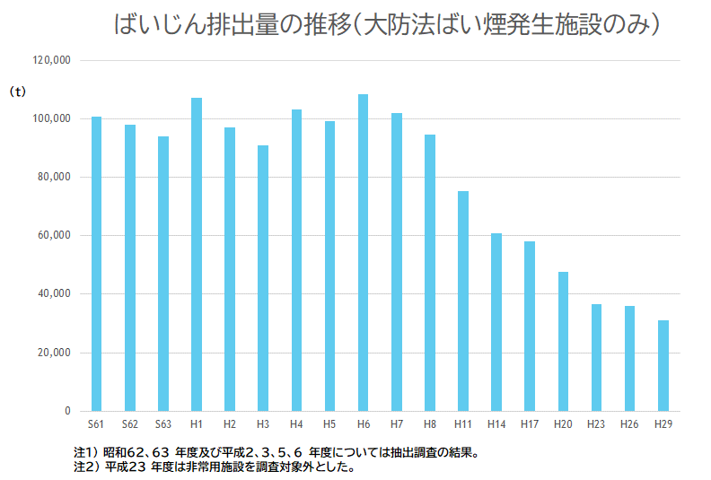
（参考）環境省大気汚染物質排出量総合調査 （平成29年度実績）について①
26

Slide 27
（参考）環境省大気汚染物質排出量総合調査 （平成29年度実績）について②
都道府県別ばいじん排出量（大防法ばい煙発生施設のみ）
都道府県 | ばいじん排出量 （t/年）
北海道 | 3,059
青森県 | 335
岩手県 | 471
宮城県 | 630
秋田県 | 721
山形県 | 280
福島県 | 1,101
茨城県 | 870
栃木県 | 424
群馬県 | 262
埼玉県 | 351
千葉県 | 901
東京都 | 268
神奈川県 | 526
新潟県 | 879
富山県 | 305
石川県 | 276
都道府県 | ばいじん排出量 （t/年）
福井県 | 422
山梨県 | 36
長野県 | 211
岐阜県 | 494
静岡県 | 747
愛知県 | 1,653
三重県 | 320
滋賀県 | 154
京都府 | 330
大阪府 | 1,012
兵庫県 | 1,292
奈良県 | 23
和歌山県 | 859
鳥取県 | 290
島根県 | 573
岡山県 | 1,162
広島県 | 1,443
都道府県 | ばいじん排出量 （t/年）
山口県 | 2,705
徳島県 | 135
香川県 | 181
愛媛県 | 1,011
高知県 | 156
福岡県 | 1,127
佐賀県 | 133
長崎県 | 656
熊本県 | 161
大分県 | 615
宮崎県 | 598
鹿児島県 | 524
沖縄県 | 519
合計 | 31,200
※グレーの都県は独自調査結果（全地域または一部地域）

Slide 28
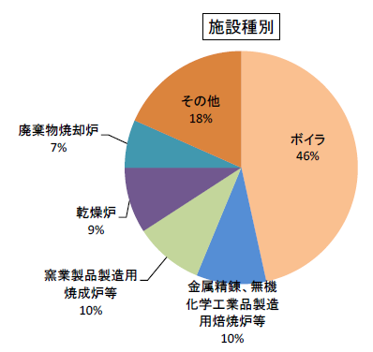
（参考）環境省大気汚染物質排出量総合調査（平成29 年度実績）について③
ばいじん排出量の内訳（全国・大防法ばい煙発生施設のみ）
28

Slide 29
（参考）届出施設における測定結果例
No. | 測定日 | 施設 | 燃料 | 測定値（g/m3N) | 基準値（g/m3N)
1 | H29.6.6 | ２ 直火炉 | 都市ガス | 0.0014 | 0.2
2 | H29.6.6 | ２ 直火炉 | 都市ガス | 0.0012 | 0.2
3 | H29.6.26 | 20 加熱炉 | 都市ガス | <0.001 | 0.2
4 | H29.7.19 | 24 廃棄物焼却炉 | 都市ガス | <0.002 | 0.25
5 | H29.9 | 19 金属加熱炉 | 都市ガス | <0.004 | 0.2
6 | H29.9.20 | 23 乾燥炉 | LPG | 0.001 | 0.1
7 | H30.7.17 | 24 廃棄物焼却炉 | その他 | 0.1 | 0.5
8 | H31.3.22 | 2 直火炉 | 都市ガス | ＜0.0024 | 0.1
9 | R1.6.10 | 23 乾燥炉 | 都市ガス | <0.001 | 0.1
10 | R1.9.25 | 24 廃棄物焼却炉 | 木くず | 0.23 | 0.5
11 | R1.11.21 | 24 廃棄物焼却炉 | 灯油 | 0.038 | 0.5
12 | R2.1.23 | 23 乾燥炉 | 都市ガス | 0.001 | 0.1
13 | R2.2.6 | 24 廃棄物焼却炉 | A重油 | <0.001 | 0.04
14 | R2.2.10 | 24 廃棄物焼却炉 | その他 | 0.35 | 0.25
15 | R2.2.27 | 23 乾燥炉 | 都市ガス | <0.005 | 0.2
16 | R2.2.28 | 24 廃棄物焼却炉 | A重油 | <0.001 | 0.08
17 | R2.3.24 | 23 乾燥炉 | 都市ガス | 0.019 | 0.1
18 | R2.4.16 | 19 金属加熱炉 | 都市ガス | 0.006 | 0.2
19 | R2.4.24 | 19 金属加熱炉 | 灯油 | <0.01 | 0.2
20 | R2.5.12 | 20 加熱炉 | 都市ガス | ＜0.001 | 0.2
21 | R2.5.14 | 23 乾燥炉 | 電気 | <0.007 | 0.1
22 | R2.5.22 | ２ 直火炉 | 都市ガス | 0.028 | 0.1
23 | R2.6.15 | 15 焼結炉 | 電気 | <0.01 | 0.1
24 | R2.7.20 | 24 廃棄物焼却炉 | 灯油 | 0.092 | 0.5
25 | R2.8.3 | 19 金属加熱炉 | 都市ガス | ＜0.005 | 0.2
26 | R2.8.27 | 24 廃棄物焼却炉 | 都市ガス | ＜0.002 | 0.02
27 | R2.9.23 | 23 乾燥炉 | 都市ガス | <0.005 | 0.2
28 | R2.12.16 | 23 乾燥炉 | 電気、都市ガス | 0.001 | 0.08
※H29年度以降、政令市・権限移譲市が把握している事業所の排出濃度データの一部。
（ R３.１政令市・権限移譲市アンケート調査による提供データより。一部データ未集計。）
29

Slide 30
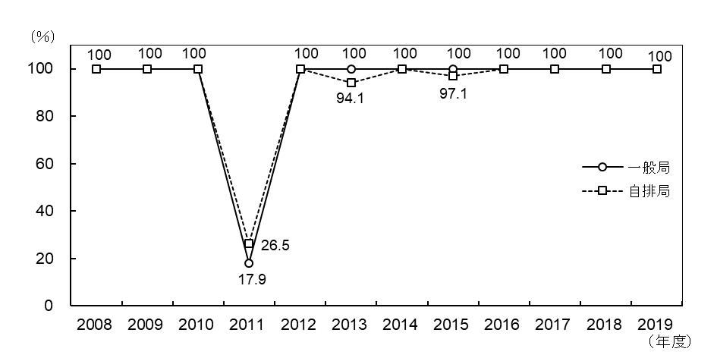
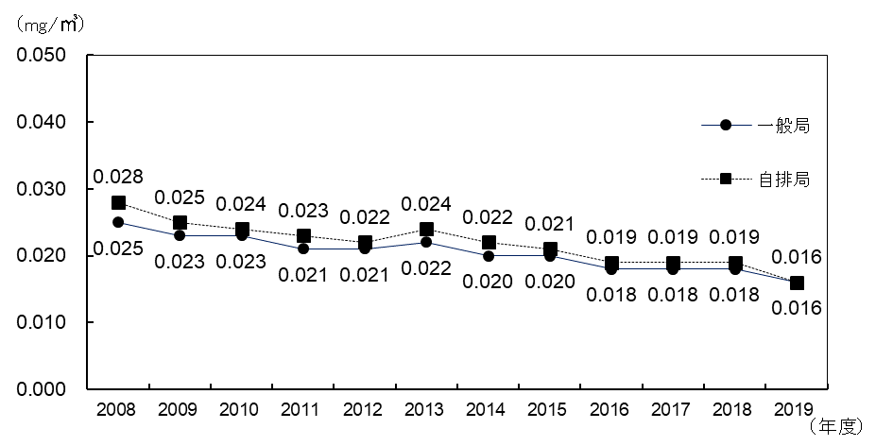
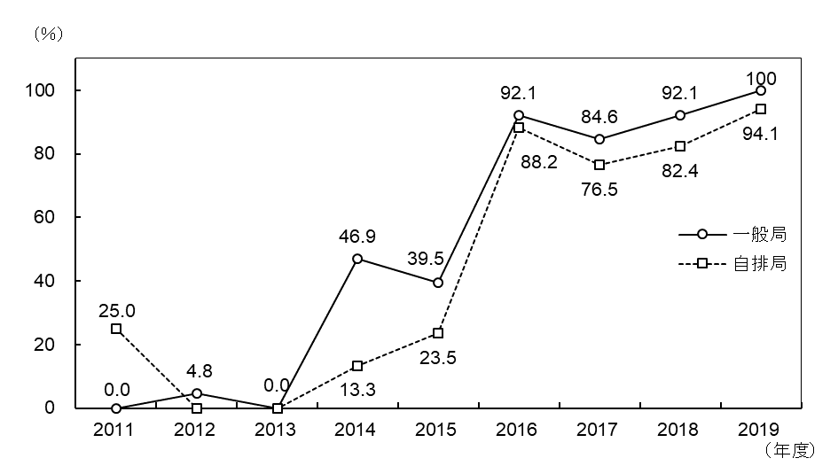
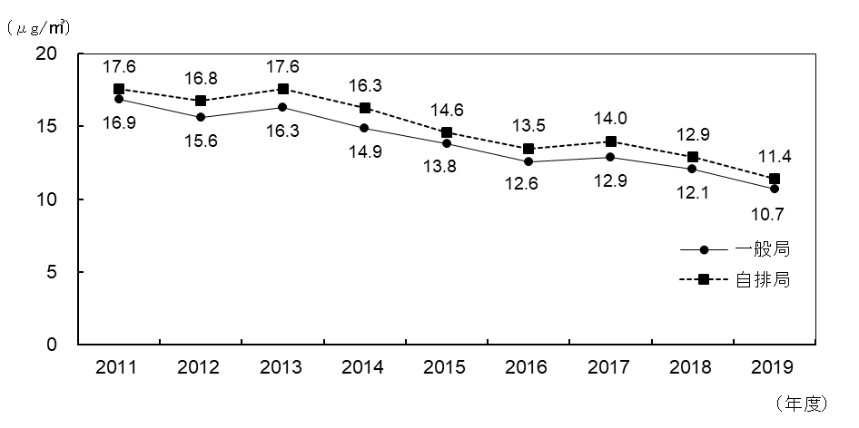
ばいじんが関係する大気濃度の状況 【令和2年度第2回部会報告資料より再掲】
SPMの環境基準達成率の推移
SPMの年平均濃度の推移
環境基準値：１時間値の１日平均値が0 10 mg/m³以下であり、かつ１時間値が0 20 mg/ m³以下
長期的評価：年間の１日平均値のうち、高い方から２％の範囲にあるものを除外した後の最高値で評価。
ただし、１日平均値について環境基準を超える日が２日以上連続した場合は、環境基準未達成。
短期的評価：測定を行った日の１時間値または１日平均値について評価。
PM2.5の環境基準達成率の推移
PM2.5の年平均濃度の推移
環境基準値：１年平均値が15μg／ m³以下であり、かつ、１日平均値が35μg／ m³以下
年平均値：欠測日を除く1年間に測定されたすべての日平均値の総和を測定日数で割った値
日平均値：年間における１日平均値のうち、低い方から98％に相当するもの（１日平均値の年間98％値）

Slide 31
（参考）府内市町村の規制権限に関する状況（ばいじん）
令和２年度時点で府内43市町村のうち大気汚染関連（ばいじん規制）に関して
〇 府が直接規制を行う市町は16市町
〇 法や府条例で市町村が規制権限を有するものは27市町村 である。
 | 市町村 | 数
府が直接規制指導等を行っている自治体 （府所管市町） | 守口市、大東市、和泉市、柏原市、羽曳野市、 門真市、摂津市、高石市、藤井寺市、泉南市、 四條畷市、交野市、島本町、熊取町、田尻町、岬町 | 16
大気汚染防止法で 権限を有する自治体 (指定市・中核市） | 大阪市、堺市、豊中市、吹田市、高槻市、 枚方市、八尾市、寝屋川市、東大阪市 | 9 | 27
府条例で権限を移譲している自治体 | 岸和田市、池田市、泉大津市、貝塚市、茨木市、 泉佐野市、富田林市、河内長野市、松原市、 箕面市、大阪狭山市、阪南市、豊能町、能勢町、 忠岡町、太子町、河南町、千早赤阪村 | 18

Slide 32
（参考）各規制手法の内容と特徴について
規制手法 | 内容 | 特徴
排出基準 | 排出口における濃度基準の上限を設定。 （大防法） | ・濃度基準が数値であるため、基準遵守状況の把握が比較的容易 ・事業者の業種や業態ごとに現実的かつ効果的な対策が選択可能 ・行政に過大な負担をかけず、指導等が行いやすく実効性が高い ・基準遵守状況の確認のためには費用負担の伴う排ガス測定が必要 ・短時間で排ガス濃度に変動がある場合、正確な測定が困難 ・設備によっては基準値の設定が困難
設備構造基準 | 処理装置等の設備設置や密閉化等の構造の基準を排出施設の種類ごとに規定。 （条例：届出施設規制） | ・一律の対策を実施させることで排出抑制に効果的 ・排出量が比較的少ない事業者にとって不公平感が出る ・一律規制であることから事業者自らによる効果的な排出抑制の検討機会を奪う ・比較的費用負担が大きく、中小企業にとっては遵守困難なケースがある ・維持管理等については事業者任せとなる
原料使用基準 | 原料に含まれる溶剤含有率の上限値を設定。 （条例：届出施設規制） | ・長期的視野に立つと重要で本質的な対策 ・原料供給メーカーの技術開発に依存 ・発注元から塗料指定を受ける場合があり、塗料を変更できないケースもある
総量規制基準 | 工場全体から排出されるVOC合計量の許容限度を設定。 （条例：届出工場規制） | ・大規模発生源からの削減に効果的 ・発生源の実情に応じて最適の対策が選択可能 ・基準遵守状況の把握が困難 ・工場全体からの排出量等を規模要件にしている場合、規制対象であるかすぐに把握することが困難 ・対策レベル（基準値）の設定が困難
32

